Slide 1
IA4Seg
InsurMinds_Projeto_Final
Produto
IA4Seg
Análise e comparação de apólices D&O
OCR, IA Generativa configurável e revisão humana em um fluxo rastreável.
Decisão apoiada por evidências extraídas das apólices.

Slide 2
IA4Seg
Finalidade e público
O InsurMinds_Projeto_Final organiza documentos extensos em evidências comparáveis para profissionais que conhecem o negócio de seguros D&O.
1
Leitura assistida
Corretores, subscritores, analistas de riscos e assessoria jurídica
Extrai texto, identifica campos e preserva o vínculo com o documento.
2
Comparação de negócio
Confronta limites, franquias, vigência, coberturas e exclusões.
O sistema apoia a análise. A decisão final permanece humana.
3
Revisão responsável
Mostra ausências e diferenças para validação do especialista.
02

Slide 3
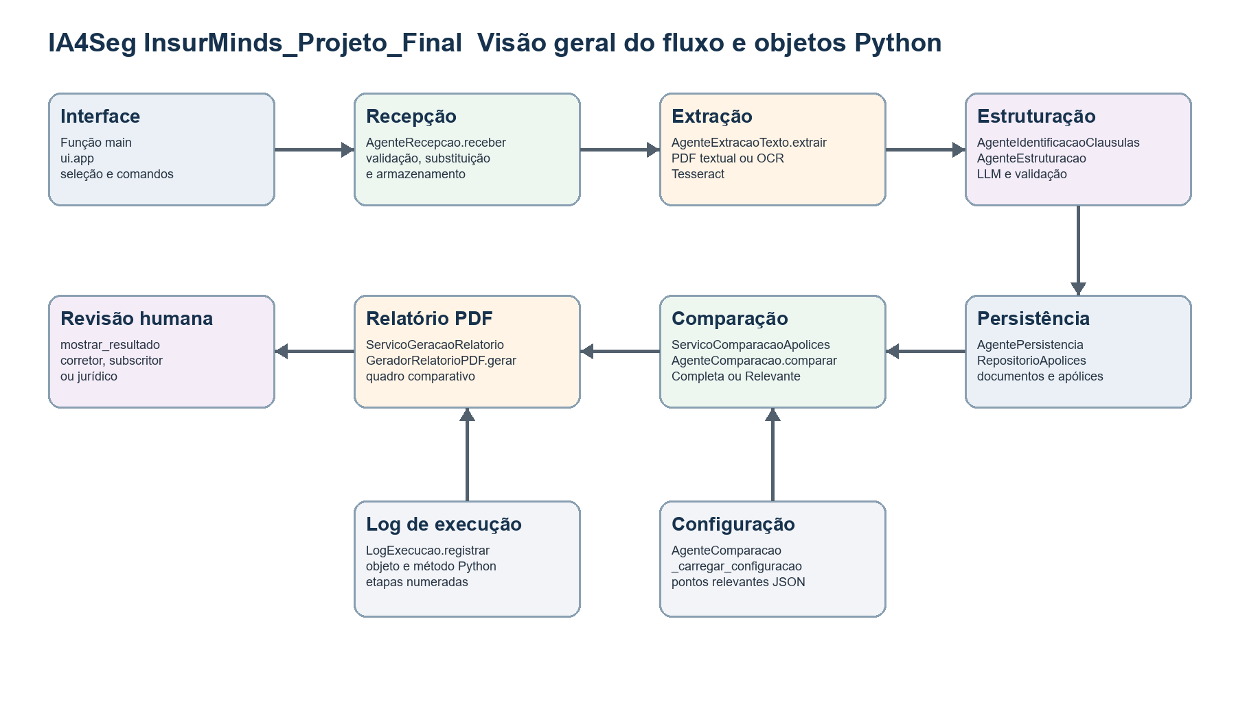
IA4Seg
Fluxo e objetos Python
03

Slide 4
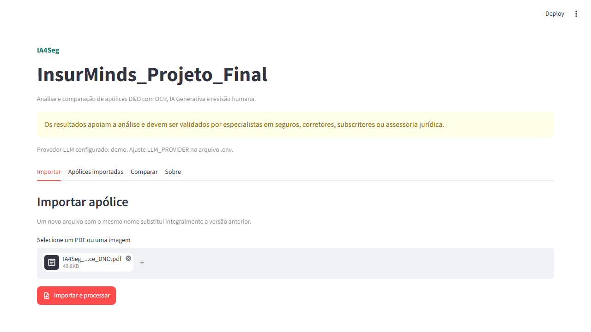
IA4Seg
Importação de uma apólice
Arquivo aceito
PDF, PNG, JPG ou TIF
Um nome já existente substitui integralmente a versão anterior e os dados relacionados.
A execução registra cada etapa e o objeto Python responsável.
04

Slide 5
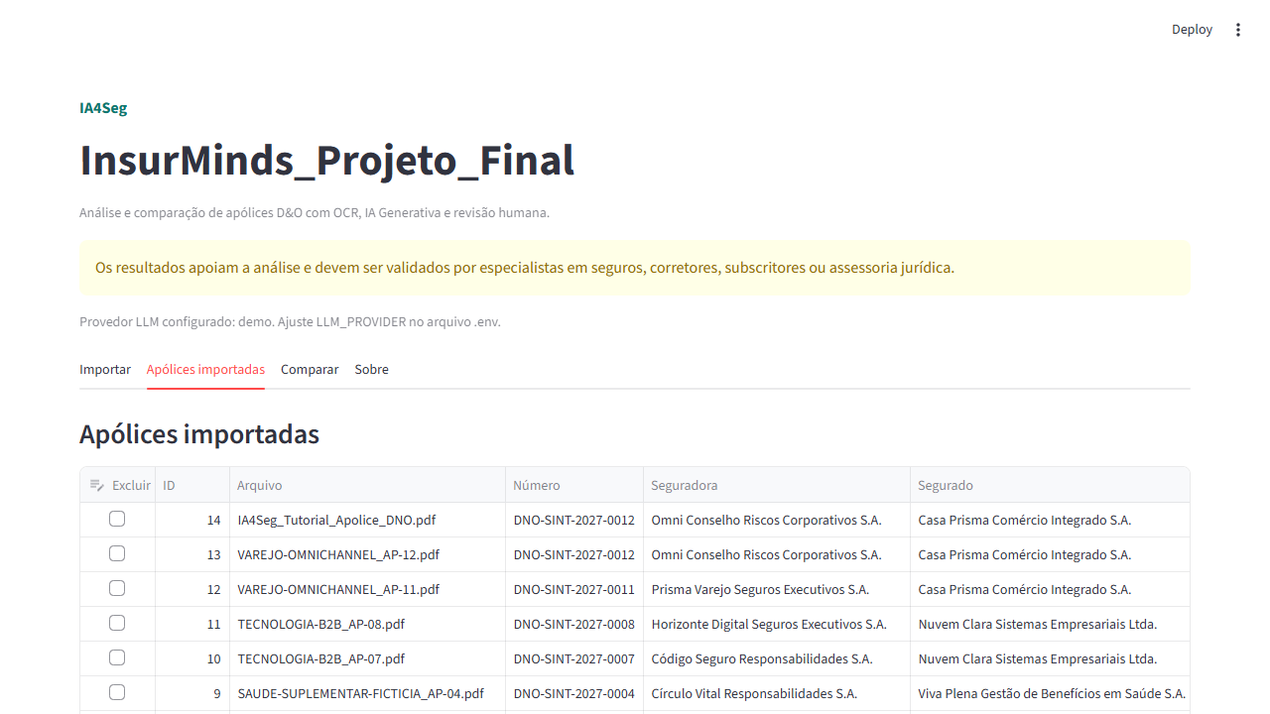
IA4Seg
Gestão das apólices importadas
A base mostra
arquivo
número da apólice
seguradora
segurado
A exclusão seletiva remove o documento e seus registros relacionados.
05

Slide 6
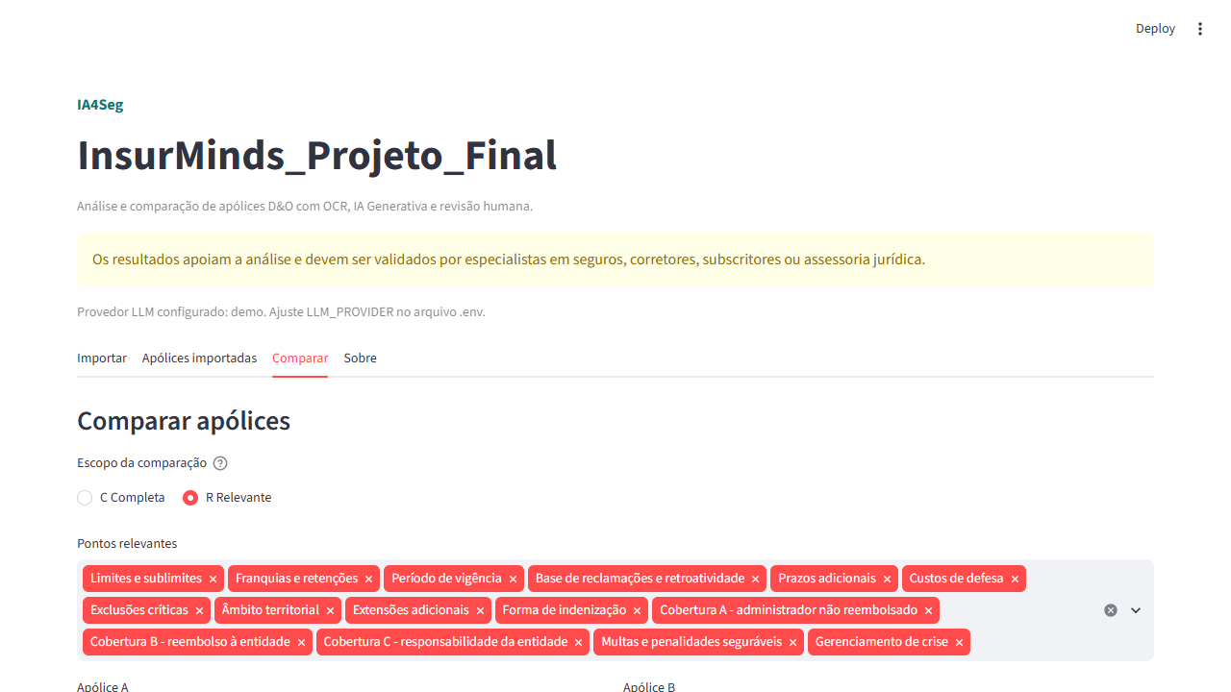
IA4Seg
Modos de comparação
C Completa
Compara o conjunto integral de informações estruturadas.
R Relevante
Exige ao menos um ponto. O usuário escolhe critérios parametrizados e pesos editáveis.
06

Slide 7
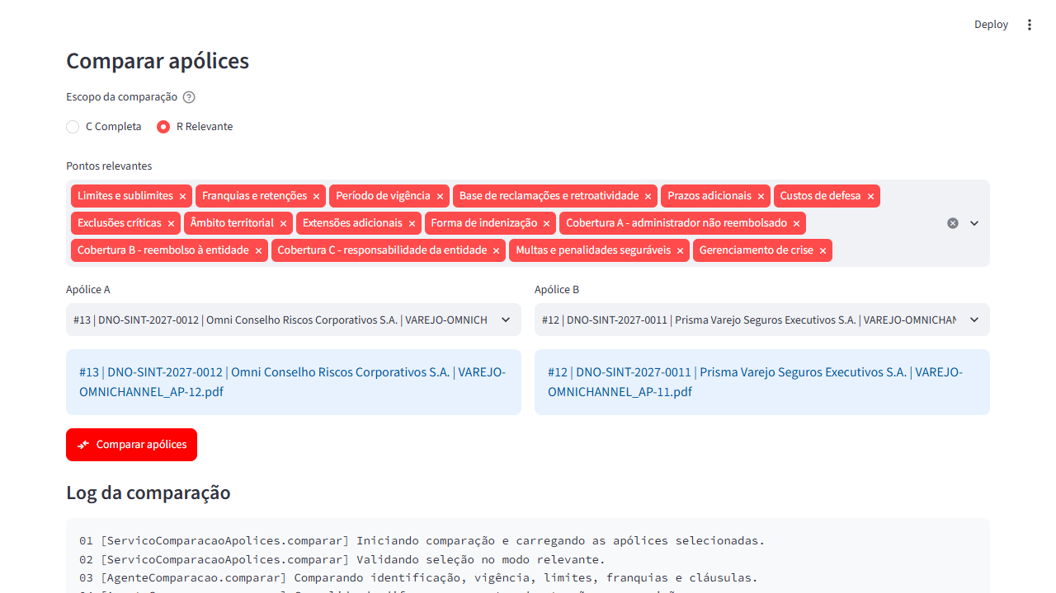
IA4Seg
Rastreabilidade da execução
Exemplo de log
[ServicoComparacaoApolices.
comparar]
Cada mensagem identifica claramente a classe ou função que executa a etapa.
O mesmo padrão aparece na importação e na geração do relatório.
07

Slide 8
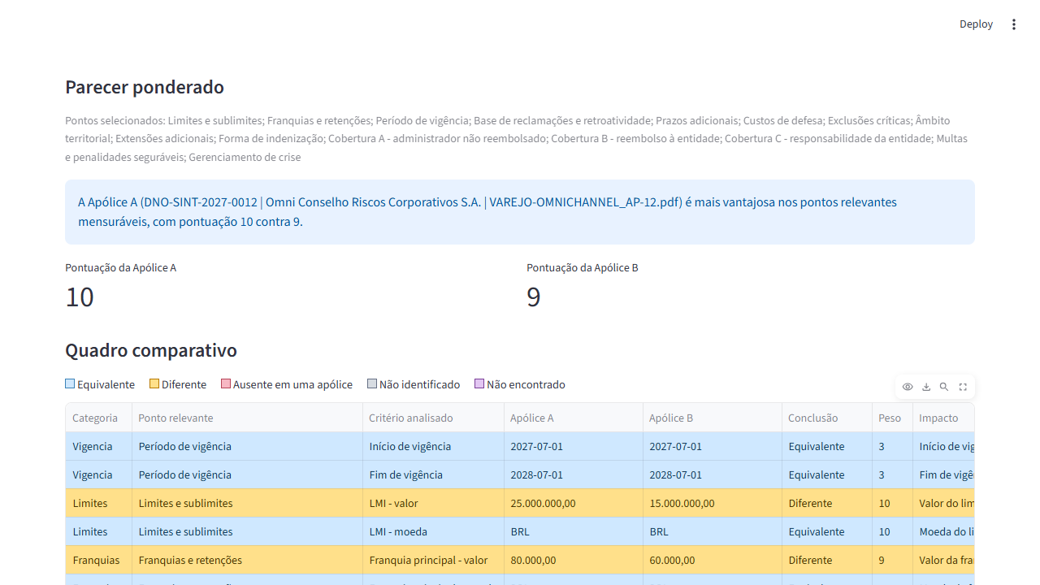
IA4Seg
Parecer e quadro comparativo
Leitura visual
As cores distinguem equivalência, diferença, ausência e critério não encontrado.
Parecer ponderado
Os pesos configuráveis orientam a conclusão sobre equivalência ou vantagem relativa.
08

Slide 9
IA4Seg
Saídas e uso responsável
Relatório executivo em PDF
Apresenta as apólices, critérios selecionados, classificação por cor e parecer em linguagem de seguros.
Revisão humana obrigatória
OCR e modelos de linguagem podem interpretar campos de modo incompleto. O especialista valida evidências, contexto e decisão final.
Configuração aberta
O arquivo pontos_relevantes.json permite acrescentar critérios e ajustar pesos sem alterar a regra de comparação.
IA4Seg | InsurMinds_Projeto_Final
09

